Slide 1

Порівняння натуральних чисел
Мета: повторити означення дії порівняння чисел і правил порівняння чисел, а також спосіб запису результату порівняння чисел за допомогою нерівності; сформулювати правило порівняння чисел за допомогою координатного променя.
5 клас

Slide 2
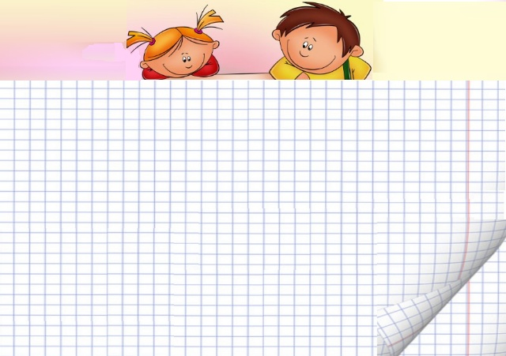
Що означає порівняти два різних числа?
Порівняти два різних числа — це означає встановити, яке з них більше, а яке — менше.
Із двох натуральних чисел меншим є те, яке в натуральному ряду стоїть раніше, а більшим — те, яке в натуральному ряду стоїть пізніше.
1, 2, 3, 4, 5, 6, 7, 8, 9, 10, 11, 12, 13, 14, 15, …, 98, 99, …, 105, 106, …
Тому: 5 менше 14 , 98 менше 105, а 106 більше 15.
Це записують за допомогою знаків < (менше), > (більше), тобто:
5 < 14; 98 < 105; 106 > 15 .

Slide 3
Порівняйте: 0 і 12; 0 і 209; 25 і 0.
Зробіть висновок: як порівняти нуль і будь-яке натуральне число?
Висновок: число 0 менше від будь-якого натурального числа.
Порівнювати можна одночасно й три числа.
Наприклад, число 17 більше за 15, але менше від 20. Це записують так:
15 < 17 < 20.
Такий запис називають подвійною нерівністю.

Slide 4
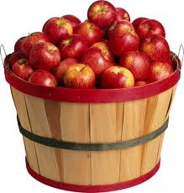
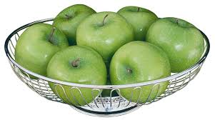
Візуально встановити: яких яблук більше?
Порівняємо числа: 1521 і 921.
Звісно, що 1521 > 921.
Скільки цифр має перше число?
Скільки цифр має друге число?

Slide 5
Порівняємо числа:
1213 і 987;
498 і 2410;
6659870 і 998608;
٭٭٭٭ 9 і ٭٭٭٭٭1.
1213 > 987
498 < 2410
6659870 > 998608
٭٭٭٭ 9 < ٭٭٭٭٭1.
Чи можна візуально встановити: яке число більше, а яке менше?
Який висновок можна зробити?
Висновок:
із двох натуральних чисел, які мають різну кількість цифр, більшим є те, у якого цифр більше.

Slide 6
Порівняємо числа: 1521 і 1523.
Звісно, що 1521 < 2623.
Скільки цифр має перше число?
Скільки цифр має друге число?
Назвати цифри найвищих розрядів в обох числах.
Порівняйте числа:
23 869 і 31 112; 654 384 і 597 699;
23 486 і 23 198; 3 498 598 і 3 479 869;
354 654 і 354 389; 654 896 345 і 654 896 305.
Висновок:
Із двох натуральних чисел з однаковою кількістю цифр більшим є те, у якого більша перша (при читанні зліва направо) з неоднакових цифр.

Slide 7
А
В
О 1 2 3 4 5 6 7 8 9 10 11 12
Яка із точок А(7) ; В(11) знаходиться на координатному промені лівіше, а яка правіше?
Т
К
О
З’ясуйте, координата якої точки є більшою?
Яке з чисел 617 і 716 розташоване на координатному промені ліворуч?
Яке з чисел 304 і 403 розташоване на координатному промені праворуч?
Висновок:
На координатному промені з двох натуральних чисел менше число розташоване лівіше від більшого.

Slide 8

№ 144 Запишіть нерівність:
7 менше від 12;
16 більше за 13;
92 більше за 43;
2516 менше від 3939;
5 більше за 4, але менше від 6;
40 більше за 30, але менше від 50

Slide 9
Завдання для кмітливих
1) Склади всі можливі трицифрові числа із цифр 5, 6, 9 і запиши
їх у порядку зростання.
Відповідь: 569, 596, 659, 695, 956, 965.
2) Порівняйте вирази, не обчислюючи їх значення.
Відповідь обгрунтуйте.
111 + 3127 + 777 і 33 + 3127 + 555
Відповідь: 111 + 3127 + 777 > 33 + 3127 + 555.
3) „Скільки овець у тебе, пастуше? “
„ У мене овець більше, ніж 20, але менше, ніж 30; якщо їх пустити в
загон по 2, то залишиться одна лишня; якщо пустити по 4,
то залишаться 3 лишніх; якщо пустити по 5, то
залишиться 2 лишніх овечки .“
Відповідь: 27.

Slide 10
Домашнє завдання
Вивчити: п.6.
Виконати: № 146, 148, 150;
на повторення 164(1; 3).

